Slide 1

DISEÑO DE ARQUITECTURA DATA WAREHOUSE EN GCP

Slide 2

OBJETIVO
Diseñar y desarrollar un Data Warehouse alojado en GCP que optimice la carga diaria de información, entrenar un modelo ML predictivo para un caso de negocio y la generación de informes y dashboards de la empresa HVR

Slide 3
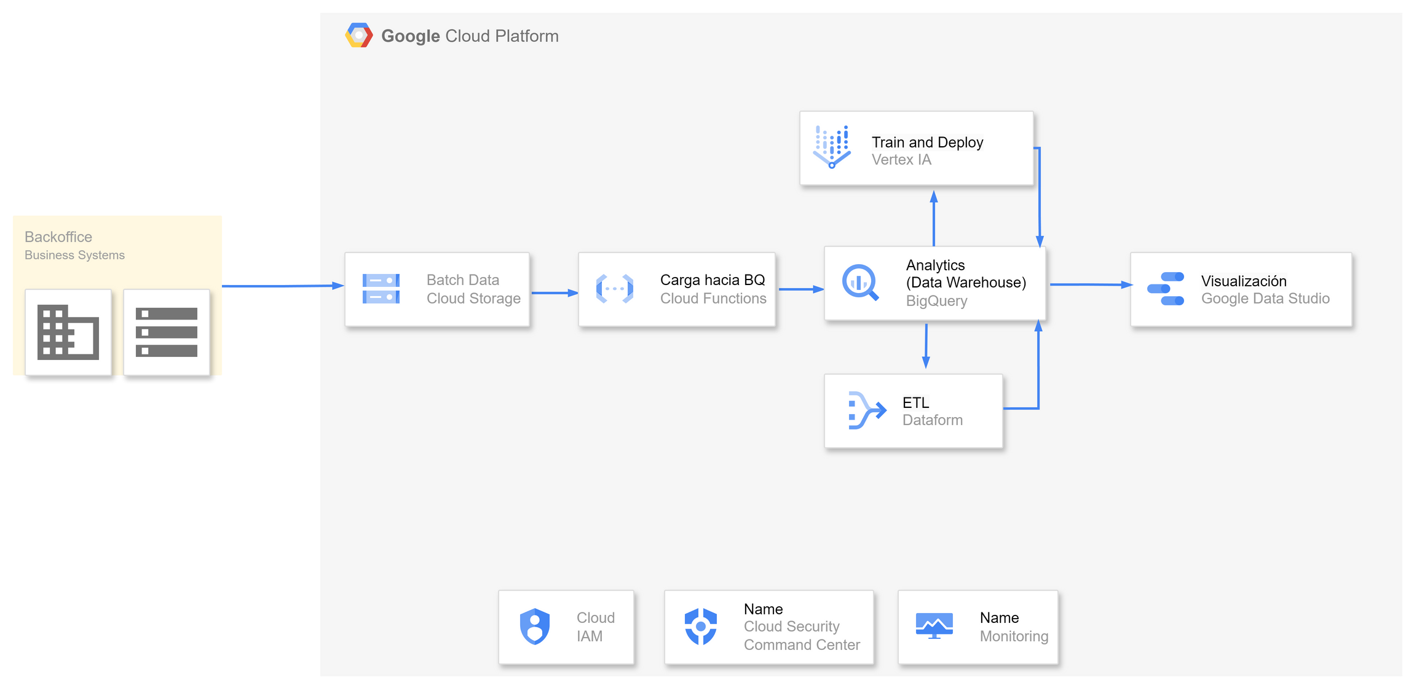
ARQUITECTURA PROPUESTA

Slide 4
FLUJO DE LA ARQUITECTURA
Ingesta de Datos: Los datos se suben a Cloud Storage. Cloud Functions desencadena un proceso de ETL en Cloud Dataflow/Dataproc.
Transformación de Datos: Dataflow/Dataproc carga los datos transformados en las tablas de Bronce en BigQuery.
Modelado de Datos: Se aplican transformaciones adicionales y se cargan los datos en las tablas Silver y Gold de BigQuery.
Entrenamiento de modelos ML: Se entrenarán modelos predictivos de ML para la toma de desiciones estratégicas.
Visualización: Los datos finales son consumidos por Looker Studio para la creación de dashboards y reportes.
Notificaciones: Cloud Pub/Sub envía alertas cuando los procesos de carga y generación de informes están completos.

Slide 5

ALMACENAMIENTO Y MODELADO DE DATOS (GOLD LAYER)
BigQuery : Los datos refinados y optimizados para consultas analíticas rápidas. Aquí se implementan modelos dimensionales y cubos OLAP siguiendo las prácticas de Ralph Kimball.

Slide 6

INNOVACIÓN CON AI/ML
Análisis Predictivo: Implementar un modelo de machine learning (ML) para predecir tendencias de negocio o detectar anomalías en los datos.
Optimización de Procesos: Usar AI para optimizar los procesos de ETL, detectando y corrigiendo errores automáticamente.

Slide 7
Product Owner: Definir los requisitos y prioridades del proyecto.
Scrum Master: Facilitar las ceremonias de Scrum y remover impedimentos.
Data Engineer: Diseñar y desarrollar los pipelines de datos.
Data Scientist: encargado del desarrollo del modelo de ML
Data Analyst: Crear y validar los dashboards e informes.
Roles del Proyecto

Slide 8




Tecnologías y lenguajes

Slide 9

HISTORIAS
DE USUARIO

Slide 10
